Slide 1

МОДЕЛЬ И ЦЕЛЬ
Оставить существенное.
Проверить границы.
MediaSchool
Информатика, 9 класс
Notes:
Информатика, 9 класс. Слайд 1.
Место в сценарии: 0–2 мин.
Вопрос: Собственная модель и основание выбора.
Полное условие S0: Схема маршрута не показывает цвет каждого дома, но помогает найти нужную остановку. Одно отсутствие цветов уже делает её бесполезной моделью? Объясни через цель. Ключ: Нет: для нахождения остановки цвета домов могут быть несущественны. Пригодность оценивают по цели и нужным для неё сведениям, а не по полному копированию объекта. Критерий: Верный результат и конкретное основание из условия; принимаются эквивалентные обоснованные формулировки. Помощь: Спроси, что именно требуется узнать по схеме. Все данные вымышленные. Не собирать сведения о реальной занятости/вместимости кабинетов. До урока приготовить полные C1/A1/A2/B1, памятку и билет, закрывая ключи до личной записи. В A1 два основания сравниваются отдельно; не требовать взаимоисключающего выбора между «информационная» и «дискретная». В B1 каждый сам выбирает поля и делает модель всех 4 залов. Допустимы таблица/ясная схема при сохранении кода, вместимости и занятости. Проверить оба условия, затем минимум, затем точную границу 25. Не объявлять цвета несущественными для всех целей. На уровне школы достаточно данных указанной модели; реальные эксплуатационные/правовые вопросы здесь не рассматриваются. Имитационные и игровые виды разъясняются памяткой, вопросом 4 и необязательным D1; не прибавлять полный модуль теста к 45 минутам. Иллюстрация концептуальная. Точные входные данные заданы текстом и редактируемыми таблицами/схемами.
[Sources]
https://edsoo.ru/wp-content/uploads/2025/07/2025_ooo_frp_informatika-7-9_baza.pdf
https://openstax.org/books/college-physics-2e/pages/1-1-physics-an-introduction
https://edsoo.ru/wp-content/uploads/2026/08/informatika.pdf
Изображение: ImageGen; концептуальная учебная иллюстрация, не документальный снимок. Точные математические примеры и таблицы набраны отдельно редактируемыми объектами.
[/Sources]

Slide 2

Старт S0
Схема без цвета домов
помогает найти остановку.
Она уже бесполезна?
Сравни пропущенное свойство с целью.
MediaSchool
02
Notes:
Информатика, 9 класс. Слайд 2.
Место в сценарии: 0–2 мин.
Вопрос: Сравни пропущенное свойство с целью.
Полное условие S0: Схема маршрута не показывает цвет каждого дома, но помогает найти нужную остановку. Одно отсутствие цветов уже делает её бесполезной моделью? Объясни через цель. Ключ: Нет: для нахождения остановки цвета домов могут быть несущественны. Пригодность оценивают по цели и нужным для неё сведениям, а не по полному копированию объекта. Критерий: Верный результат и конкретное основание из условия; принимаются эквивалентные обоснованные формулировки. Помощь: Спроси, что именно требуется узнать по схеме. Все данные вымышленные. Не собирать сведения о реальной занятости/вместимости кабинетов. До урока приготовить полные C1/A1/A2/B1, памятку и билет, закрывая ключи до личной записи. В A1 два основания сравниваются отдельно; не требовать взаимоисключающего выбора между «информационная» и «дискретная». В B1 каждый сам выбирает поля и делает модель всех 4 залов. Допустимы таблица/ясная схема при сохранении кода, вместимости и занятости. Проверить оба условия, затем минимум, затем точную границу 25. Не объявлять цвета несущественными для всех целей. На уровне школы достаточно данных указанной модели; реальные эксплуатационные/правовые вопросы здесь не рассматриваются. Имитационные и игровые виды разъясняются памяткой, вопросом 4 и необязательным D1; не прибавлять полный модуль теста к 45 минутам. Иллюстрация концептуальная. Точные входные данные заданы текстом и редактируемыми таблицами/схемами.
[Sources]
https://edsoo.ru/wp-content/uploads/2025/07/2025_ooo_frp_informatika-7-9_baza.pdf
https://openstax.org/books/college-physics-2e/pages/1-1-physics-an-introduction
https://edsoo.ru/wp-content/uploads/2026/08/informatika.pdf
Изображение: ImageGen; концептуальная учебная иллюстрация, не документальный снимок. Точные математические примеры и таблицы набраны отдельно редактируемыми объектами.
[/Sources]

Slide 3
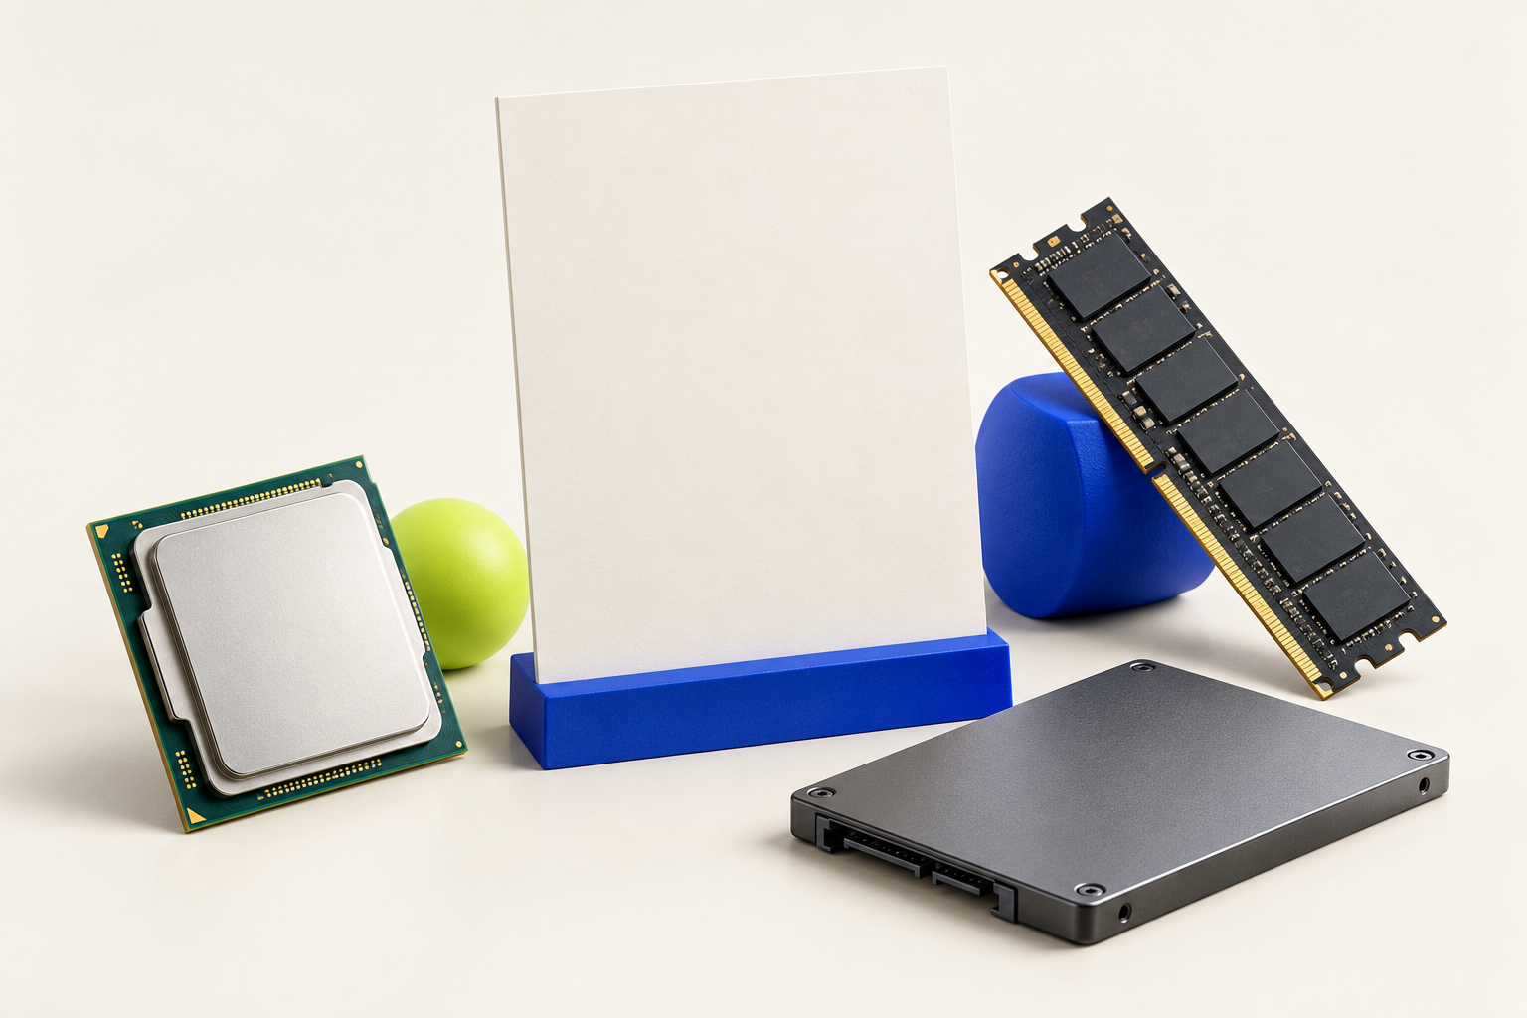
Цель определяет свойства
Модель не копирует всё.
Шаг | Смысл
Объект | Что представлено
Цель | На какой вопрос ответить
Свойства | Нужное для ответа
Проверка | Годится для цели?
Что нужно именно для задачи?
MediaSchool
03
Notes:
Информатика, 9 класс. Слайд 3.
Место в сценарии: 2–6 мин.
Вопрос: Что нужно именно для задачи?
Памятка: Модель — заместитель или представление объекта, процесса либо явления для выбранной цели. Сохраняют существенные свойства, остальные могут опускать. Материальная модель — предмет-заместитель, например объёмный макет формы; информационная — описание свойств и отношений знаками, текстом, таблицей, схемой. Бумажный носитель сам не определяет этот выбор. Непрерывная модель может задавать плавно изменяющуюся величину для любого момента интервала; дискретная — отдельные состояния, моменты или значения по заданному правилу. Имитационная воспроизводит ход процесса по правилам; игровая использует роли/правила игры. Это разные основания, признаки могут совмещаться. Адекватность — достаточное соответствие модели объекту для данной цели и условий. Её проверяют по данным и требуемому результату. Красивое оформление, компьютерный носитель или успех в одной задаче не доказывают пригодность для всех целей. Отсутствующие сведения нельзя получить одним переносом на компьютер. Модель: Образец: объёмный макет здания показывает форму — материальная модель. Таблица этажей и комнат описывает свойства — информационная, даже если напечатана. Таблица состояний только в отдельные моменты может быть одновременно информационной и дискретной: основания разные. Все данные вымышленные. Не собирать сведения о реальной занятости/вместимости кабинетов. До урока приготовить полные C1/A1/A2/B1, памятку и билет, закрывая ключи до личной записи. В A1 два основания сравниваются отдельно; не требовать взаимоисключающего выбора между «информационная» и «дискретная». В B1 каждый сам выбирает поля и делает модель всех 4 залов. Допустимы таблица/ясная схема при сохранении кода, вместимости и занятости. Проверить оба условия, затем минимум, затем точную границу 25. Не объявлять цвета несущественными для всех целей. На уровне школы достаточно данных указанной модели; реальные эксплуатационные/правовые вопросы здесь не рассматриваются. Имитационные и игровые виды разъясняются памяткой, вопросом 4 и необязательным D1; не прибавлять полный модуль теста к 45 минутам. Иллюстрация концептуальная. Точные входные данные заданы текстом и редактируемыми таблицами/схемами.
[Sources]
https://edsoo.ru/wp-content/uploads/2025/07/2025_ooo_frp_informatika-7-9_baza.pdf
https://openstax.org/books/college-physics-2e/pages/1-1-physics-an-introduction
https://edsoo.ru/wp-content/uploads/2026/08/informatika.pdf
Изображение: ImageGen; концептуальная учебная иллюстрация, не документальный снимок. Точные математические примеры и таблицы набраны отдельно редактируемыми объектами.
[/Sources]

Slide 4
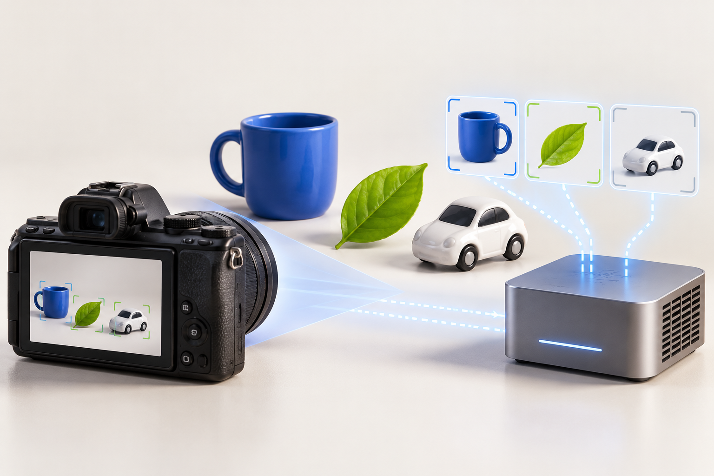
Разные основания
Признаки не обязаны исключать друг друга.
Основание | Пример / признак
Представление | Макет / схема
Изменение | Плавно / шаги
Процесс | Имитация
Роли | Игра
Можно ли быть информационной и дискретной?
MediaSchool
04
Notes:
Информатика, 9 класс. Слайд 4.
Место в сценарии: 2–6 мин.
Вопрос: Можно ли быть информационной и дискретной?
Памятка: Модель — заместитель или представление объекта, процесса либо явления для выбранной цели. Сохраняют существенные свойства, остальные могут опускать. Материальная модель — предмет-заместитель, например объёмный макет формы; информационная — описание свойств и отношений знаками, текстом, таблицей, схемой. Бумажный носитель сам не определяет этот выбор. Непрерывная модель может задавать плавно изменяющуюся величину для любого момента интервала; дискретная — отдельные состояния, моменты или значения по заданному правилу. Имитационная воспроизводит ход процесса по правилам; игровая использует роли/правила игры. Это разные основания, признаки могут совмещаться. Адекватность — достаточное соответствие модели объекту для данной цели и условий. Её проверяют по данным и требуемому результату. Красивое оформление, компьютерный носитель или успех в одной задаче не доказывают пригодность для всех целей. Отсутствующие сведения нельзя получить одним переносом на компьютер. Модель: Образец: объёмный макет здания показывает форму — материальная модель. Таблица этажей и комнат описывает свойства — информационная, даже если напечатана. Таблица состояний только в отдельные моменты может быть одновременно информационной и дискретной: основания разные. Все данные вымышленные. Не собирать сведения о реальной занятости/вместимости кабинетов. До урока приготовить полные C1/A1/A2/B1, памятку и билет, закрывая ключи до личной записи. В A1 два основания сравниваются отдельно; не требовать взаимоисключающего выбора между «информационная» и «дискретная». В B1 каждый сам выбирает поля и делает модель всех 4 залов. Допустимы таблица/ясная схема при сохранении кода, вместимости и занятости. Проверить оба условия, затем минимум, затем точную границу 25. Не объявлять цвета несущественными для всех целей. На уровне школы достаточно данных указанной модели; реальные эксплуатационные/правовые вопросы здесь не рассматриваются. Имитационные и игровые виды разъясняются памяткой, вопросом 4 и необязательным D1; не прибавлять полный модуль теста к 45 минутам. Иллюстрация концептуальная. Точные входные данные заданы текстом и редактируемыми таблицами/схемами.
[Sources]
https://edsoo.ru/wp-content/uploads/2025/07/2025_ooo_frp_informatika-7-9_baza.pdf
https://openstax.org/books/college-physics-2e/pages/1-1-physics-an-introduction
https://edsoo.ru/wp-content/uploads/2026/08/informatika.pdf
Изображение: ImageGen; концептуальная учебная иллюстрация, не документальный снимок. Точные математические примеры и таблицы набраны отдельно редактируемыми объектами.
[/Sources]

Slide 5

Личная C1
Объёмный картонный макет.
Бумажная схема связей.
Как различить модели?
Достаточно ли слова «бумага»?
Данные на листе, сначала личная запись.
MediaSchool
05
Notes:
Информатика, 9 класс. Слайд 5.
Место в сценарии: 6–10 мин.
Вопрос: Данные на листе, сначала личная запись.
Полное условие C1: Из картона сделали объёмный макет моста, воспроизводящий его форму. На бумаге напечатали схему того же моста с обозначениями связей. Назови материальную и информационную модель. Делает ли бумажный носитель схему материальной моделью по этому основанию? Ключ: Объёмный макет — материальная модель формы. Схема с обозначениями связей — информационная; физический бумажный носитель не меняет способ представления смысла. Критерий: Два корректных отнесения и объяснение, почему носитель не единственный критерий. Помощь: Отличи предмет-заместитель от описания свойств и отношений. Все данные вымышленные. Не собирать сведения о реальной занятости/вместимости кабинетов. До урока приготовить полные C1/A1/A2/B1, памятку и билет, закрывая ключи до личной записи. В A1 два основания сравниваются отдельно; не требовать взаимоисключающего выбора между «информационная» и «дискретная». В B1 каждый сам выбирает поля и делает модель всех 4 залов. Допустимы таблица/ясная схема при сохранении кода, вместимости и занятости. Проверить оба условия, затем минимум, затем точную границу 25. Не объявлять цвета несущественными для всех целей. На уровне школы достаточно данных указанной модели; реальные эксплуатационные/правовые вопросы здесь не рассматриваются. Имитационные и игровые виды разъясняются памяткой, вопросом 4 и необязательным D1; не прибавлять полный модуль теста к 45 минутам. Иллюстрация концептуальная. Точные входные данные заданы текстом и редактируемыми таблицами/схемами.
[Sources]
https://edsoo.ru/wp-content/uploads/2025/07/2025_ooo_frp_informatika-7-9_baza.pdf
https://openstax.org/books/college-physics-2e/pages/1-1-physics-an-introduction
https://edsoo.ru/wp-content/uploads/2026/08/informatika.pdf
Изображение: ImageGen; концептуальная учебная иллюстрация, не документальный снимок. Точные математические примеры и таблицы набраны отдельно редактируемыми объектами.
[/Sources]

Slide 6

Смысл и носитель
Макет формы — материальная.
Схема связей — информационная.
Носитель записи
не заменяет основание.
Классифицируй способ представления.
MediaSchool
06
Notes:
Информатика, 9 класс. Слайд 6.
Место в сценарии: 6–10 мин.
Вопрос: Классифицируй способ представления.
Полное условие C1: Из картона сделали объёмный макет моста, воспроизводящий его форму. На бумаге напечатали схему того же моста с обозначениями связей. Назови материальную и информационную модель. Делает ли бумажный носитель схему материальной моделью по этому основанию? Ключ: Объёмный макет — материальная модель формы. Схема с обозначениями связей — информационная; физический бумажный носитель не меняет способ представления смысла. Критерий: Два корректных отнесения и объяснение, почему носитель не единственный критерий. Помощь: Отличи предмет-заместитель от описания свойств и отношений. Все данные вымышленные. Не собирать сведения о реальной занятости/вместимости кабинетов. До урока приготовить полные C1/A1/A2/B1, памятку и билет, закрывая ключи до личной записи. В A1 два основания сравниваются отдельно; не требовать взаимоисключающего выбора между «информационная» и «дискретная». В B1 каждый сам выбирает поля и делает модель всех 4 залов. Допустимы таблица/ясная схема при сохранении кода, вместимости и занятости. Проверить оба условия, затем минимум, затем точную границу 25. Не объявлять цвета несущественными для всех целей. На уровне школы достаточно данных указанной модели; реальные эксплуатационные/правовые вопросы здесь не рассматриваются. Имитационные и игровые виды разъясняются памяткой, вопросом 4 и необязательным D1; не прибавлять полный модуль теста к 45 минутам. Иллюстрация концептуальная. Точные входные данные заданы текстом и редактируемыми таблицами/схемами.
[Sources]
https://edsoo.ru/wp-content/uploads/2025/07/2025_ooo_frp_informatika-7-9_baza.pdf
https://openstax.org/books/college-physics-2e/pages/1-1-physics-an-introduction
https://edsoo.ru/wp-content/uploads/2026/08/informatika.pdf
Изображение: ImageGen; концептуальная учебная иллюстрация, не документальный снимок. Точные математические примеры и таблицы набраны отдельно редактируемыми объектами.
[/Sources]

Slide 7

Четыре случая A1
Макет и таблица размеров.
Целые моменты времени.
Плавная кривая любого момента.
Два основания классификации.
Полные описания на листе.
MediaSchool
07
Notes:
Информатика, 9 класс. Слайд 7.
Место в сценарии: 10–15 мин.
Вопрос: Полные описания на листе.
Полное условие A1: Четыре описания: 1) объёмный пластилиновый макет судна для показа формы; 2) таблица размеров этого судна; 3) модель числа посетителей только в целые минуты 0, 1, 2, 3; 4) заданная плавная кривая уровня жидкости для любого момента времени от 0 до 3 минут. По способу представления классифицируй 1/2, по заданию времени — 3/4. Почему это два разных основания? Ключ: 1 — материальная, 2 — информационная; 3 — дискретная по заданным отдельным моментам, 4 — непрерывная модель изменения уровня по условию. Способ представления и задание изменения — разные признаки; одна модель может иметь признаки по обоим основаниям. Критерий: Все четыре отнесения с основаниями; непрерывность 4 принимается из прямо заданной плавной кривой, не из вида носителя. Помощь: Сначала назови основание, затем сравни только соответствующую пару. Все данные вымышленные. Не собирать сведения о реальной занятости/вместимости кабинетов. До урока приготовить полные C1/A1/A2/B1, памятку и билет, закрывая ключи до личной записи. В A1 два основания сравниваются отдельно; не требовать взаимоисключающего выбора между «информационная» и «дискретная». В B1 каждый сам выбирает поля и делает модель всех 4 залов. Допустимы таблица/ясная схема при сохранении кода, вместимости и занятости. Проверить оба условия, затем минимум, затем точную границу 25. Не объявлять цвета несущественными для всех целей. На уровне школы достаточно данных указанной модели; реальные эксплуатационные/правовые вопросы здесь не рассматриваются. Имитационные и игровые виды разъясняются памяткой, вопросом 4 и необязательным D1; не прибавлять полный модуль теста к 45 минутам. Иллюстрация концептуальная. Точные входные данные заданы текстом и редактируемыми таблицами/схемами.
[Sources]
https://edsoo.ru/wp-content/uploads/2025/07/2025_ooo_frp_informatika-7-9_baza.pdf
https://openstax.org/books/college-physics-2e/pages/1-1-physics-an-introduction
https://edsoo.ru/wp-content/uploads/2026/08/informatika.pdf
Изображение: ImageGen; концептуальная учебная иллюстрация, не документальный снимок. Точные математические примеры и таблицы набраны отдельно редактируемыми объектами.
[/Sources]

Slide 8

Не одна линейка
Макет — материальная.
Таблица — информационная.
Отдельные моменты — дискретная.
Плавная кривая — непрерывная.
Опирайся на заданные свойства.
MediaSchool
08
Notes:
Информатика, 9 класс. Слайд 8.
Место в сценарии: 10–15 мин.
Вопрос: Опирайся на заданные свойства.
Полное условие A1: Четыре описания: 1) объёмный пластилиновый макет судна для показа формы; 2) таблица размеров этого судна; 3) модель числа посетителей только в целые минуты 0, 1, 2, 3; 4) заданная плавная кривая уровня жидкости для любого момента времени от 0 до 3 минут. По способу представления классифицируй 1/2, по заданию времени — 3/4. Почему это два разных основания? Ключ: 1 — материальная, 2 — информационная; 3 — дискретная по заданным отдельным моментам, 4 — непрерывная модель изменения уровня по условию. Способ представления и задание изменения — разные признаки; одна модель может иметь признаки по обоим основаниям. Критерий: Все четыре отнесения с основаниями; непрерывность 4 принимается из прямо заданной плавной кривой, не из вида носителя. Помощь: Сначала назови основание, затем сравни только соответствующую пару. Все данные вымышленные. Не собирать сведения о реальной занятости/вместимости кабинетов. До урока приготовить полные C1/A1/A2/B1, памятку и билет, закрывая ключи до личной записи. В A1 два основания сравниваются отдельно; не требовать взаимоисключающего выбора между «информационная» и «дискретная». В B1 каждый сам выбирает поля и делает модель всех 4 залов. Допустимы таблица/ясная схема при сохранении кода, вместимости и занятости. Проверить оба условия, затем минимум, затем точную границу 25. Не объявлять цвета несущественными для всех целей. На уровне школы достаточно данных указанной модели; реальные эксплуатационные/правовые вопросы здесь не рассматриваются. Имитационные и игровые виды разъясняются памяткой, вопросом 4 и необязательным D1; не прибавлять полный модуль теста к 45 минутам. Иллюстрация концептуальная. Точные входные данные заданы текстом и редактируемыми таблицами/схемами.
[Sources]
https://edsoo.ru/wp-content/uploads/2025/07/2025_ooo_frp_informatika-7-9_baza.pdf
https://openstax.org/books/college-physics-2e/pages/1-1-physics-an-introduction
https://edsoo.ru/wp-content/uploads/2026/08/informatika.pdf
Изображение: ImageGen; концептуальная учебная иллюстрация, не документальный снимок. Точные математические примеры и таблицы набраны отдельно редактируемыми объектами.
[/Sources]

Slide 9

Две минуты без экрана
Отведи взгляд.
Смени позу.
Две минуты без работы.
Две минуты без проекции.
MediaSchool
09
Notes:
Информатика, 9 класс. Слайд 9.
Место в сценарии: 15–17 мин.
Вопрос: Без чтения и обсуждения.
Показать напоминание до начала, затем убрать проекцию. Две полные минуты без экрана, заданий, опроса и обсуждения. Все данные вымышленные. Не собирать сведения о реальной занятости/вместимости кабинетов. До урока приготовить полные C1/A1/A2/B1, памятку и билет, закрывая ключи до личной записи. В A1 два основания сравниваются отдельно; не требовать взаимоисключающего выбора между «информационная» и «дискретная». В B1 каждый сам выбирает поля и делает модель всех 4 залов. Допустимы таблица/ясная схема при сохранении кода, вместимости и занятости. Проверить оба условия, затем минимум, затем точную границу 25. Не объявлять цвета несущественными для всех целей. На уровне школы достаточно данных указанной модели; реальные эксплуатационные/правовые вопросы здесь не рассматриваются. Имитационные и игровые виды разъясняются памяткой, вопросом 4 и необязательным D1; не прибавлять полный модуль теста к 45 минутам. Иллюстрация концептуальная. Точные входные данные заданы текстом и редактируемыми таблицами/схемами.
[Sources]
https://edsoo.ru/wp-content/uploads/2025/07/2025_ooo_frp_informatika-7-9_baza.pdf
https://openstax.org/books/college-physics-2e/pages/1-1-physics-an-introduction
https://edsoo.ru/wp-content/uploads/2026/08/informatika.pdf
Изображение: ImageGen; концептуальная учебная иллюстрация, не документальный снимок. Точные математические примеры и таблицы набраны отдельно редактируемыми объектами.
[/Sources]

Slide 10
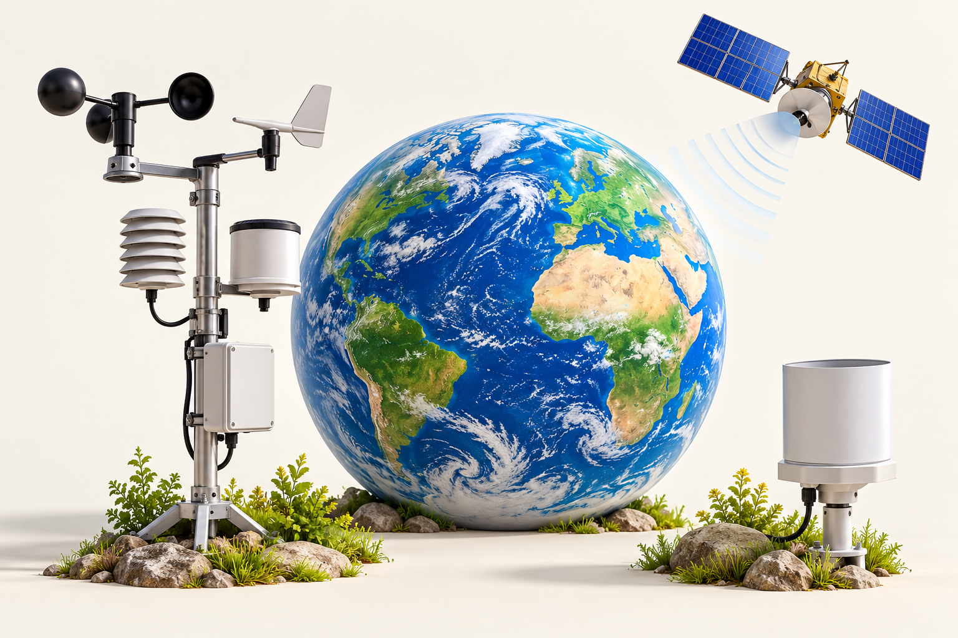
Одна цель и её предел
Для вместимости цвет не нужен.
Для выбора синего — нужен.
Новая цель требует проверки
набора свойств.
Упрощение не равно ошибке вообще.
MediaSchool
10
Notes:
Информатика, 9 класс. Слайд 10.
Место в сценарии: 17–22 мин.
Вопрос: Упрощение не равно ошибке вообще.
Памятка: Модель — заместитель или представление объекта, процесса либо явления для выбранной цели. Сохраняют существенные свойства, остальные могут опускать. Материальная модель — предмет-заместитель, например объёмный макет формы; информационная — описание свойств и отношений знаками, текстом, таблицей, схемой. Бумажный носитель сам не определяет этот выбор. Непрерывная модель может задавать плавно изменяющуюся величину для любого момента интервала; дискретная — отдельные состояния, моменты или значения по заданному правилу. Имитационная воспроизводит ход процесса по правилам; игровая использует роли/правила игры. Это разные основания, признаки могут совмещаться. Адекватность — достаточное соответствие модели объекту для данной цели и условий. Её проверяют по данным и требуемому результату. Красивое оформление, компьютерный носитель или успех в одной задаче не доказывают пригодность для всех целей. Отсутствующие сведения нельзя получить одним переносом на компьютер. Модель: Образец: для выбора вымышленной коробки под 8 деталей нужны вместимость и код. Цвет не требуется. Коробка П вмещает 7 деталей, коробка Р — 10 деталей: подходит Р. Если новая цель — синяя коробка, прежнего набора полей недостаточно. Модель не стала «плохой вообще»: изменилась задача. Все данные вымышленные. Не собирать сведения о реальной занятости/вместимости кабинетов. До урока приготовить полные C1/A1/A2/B1, памятку и билет, закрывая ключи до личной записи. В A1 два основания сравниваются отдельно; не требовать взаимоисключающего выбора между «информационная» и «дискретная». В B1 каждый сам выбирает поля и делает модель всех 4 залов. Допустимы таблица/ясная схема при сохранении кода, вместимости и занятости. Проверить оба условия, затем минимум, затем точную границу 25. Не объявлять цвета несущественными для всех целей. На уровне школы достаточно данных указанной модели; реальные эксплуатационные/правовые вопросы здесь не рассматриваются. Имитационные и игровые виды разъясняются памяткой, вопросом 4 и необязательным D1; не прибавлять полный модуль теста к 45 минутам. Иллюстрация концептуальная. Точные входные данные заданы текстом и редактируемыми таблицами/схемами.
[Sources]
https://edsoo.ru/wp-content/uploads/2025/07/2025_ooo_frp_informatika-7-9_baza.pdf
https://openstax.org/books/college-physics-2e/pages/1-1-physics-an-introduction
https://edsoo.ru/wp-content/uploads/2026/08/informatika.pdf
Изображение: ImageGen; концептуальная учебная иллюстрация, не документальный снимок. Точные математические примеры и таблицы набраны отдельно редактируемыми объектами.
[/Sources]

Slide 11

Модели A2
Нужно 30 мест и свободное время.
Модель / цель | Содержание
М1 | Код и цвет
М2 | Места и занятость
Цель 1 | Свободный зал
Новая цель | Синие стены
Какая модель хранит нужное?
MediaSchool
11
Notes:
Информатика, 9 класс. Слайд 11.
Место в сценарии: 17–22 мин.
Вопрос: Какая модель хранит нужное?
Памятка: Модель — заместитель или представление объекта, процесса либо явления для выбранной цели. Сохраняют существенные свойства, остальные могут опускать. Материальная модель — предмет-заместитель, например объёмный макет формы; информационная — описание свойств и отношений знаками, текстом, таблицей, схемой. Бумажный носитель сам не определяет этот выбор. Непрерывная модель может задавать плавно изменяющуюся величину для любого момента интервала; дискретная — отдельные состояния, моменты или значения по заданному правилу. Имитационная воспроизводит ход процесса по правилам; игровая использует роли/правила игры. Это разные основания, признаки могут совмещаться. Адекватность — достаточное соответствие модели объекту для данной цели и условий. Её проверяют по данным и требуемому результату. Красивое оформление, компьютерный носитель или успех в одной задаче не доказывают пригодность для всех целей. Отсутствующие сведения нельзя получить одним переносом на компьютер. Модель: Образец: для выбора вымышленной коробки под 8 деталей нужны вместимость и код. Цвет не требуется. Коробка П вмещает 7 деталей, коробка Р — 10 деталей: подходит Р. Если новая цель — синяя коробка, прежнего набора полей недостаточно. Модель не стала «плохой вообще»: изменилась задача. Все данные вымышленные. Не собирать сведения о реальной занятости/вместимости кабинетов. До урока приготовить полные C1/A1/A2/B1, памятку и билет, закрывая ключи до личной записи. В A1 два основания сравниваются отдельно; не требовать взаимоисключающего выбора между «информационная» и «дискретная». В B1 каждый сам выбирает поля и делает модель всех 4 залов. Допустимы таблица/ясная схема при сохранении кода, вместимости и занятости. Проверить оба условия, затем минимум, затем точную границу 25. Не объявлять цвета несущественными для всех целей. На уровне школы достаточно данных указанной модели; реальные эксплуатационные/правовые вопросы здесь не рассматриваются. Имитационные и игровые виды разъясняются памяткой, вопросом 4 и необязательным D1; не прибавлять полный модуль теста к 45 минутам. Иллюстрация концептуальная. Точные входные данные заданы текстом и редактируемыми таблицами/схемами.
[Sources]
https://edsoo.ru/wp-content/uploads/2025/07/2025_ooo_frp_informatika-7-9_baza.pdf
https://openstax.org/books/college-physics-2e/pages/1-1-physics-an-introduction
https://edsoo.ru/wp-content/uploads/2026/08/informatika.pdf
Изображение: ImageGen; концептуальная учебная иллюстрация, не документальный снимок. Точные математические примеры и таблицы набраны отдельно редактируемыми объектами.
[/Sources]

Slide 12

Выбор A2
А: 28, свободен.
Б: 32, занят.
В: 34, свободен.
М1 или М2, какой зал?
Полные данные и условия на листе.
MediaSchool
12
Notes:
Информатика, 9 класс. Слайд 12.
Место в сценарии: 22–27 мин.
Вопрос: Полные данные и условия на листе.
Полное условие A2: Вымышленная цель: выбрать свободный в заданное время зал не менее чем на 30 мест. Данные: А — 28 мест, свободен, синие стены; Б — 32 места, занят, белые стены; В — 34 места, свободен, зелёные стены. Модель М1 хранит только код зала и цвет; М2 — код, вместимость и занятость на это время. Какую выбрать и какой зал подходит? Позволит ли М2 затем выбрать именно синие стены? Ключ: Выбрать М2: в ней есть вместимость и занятость, нужные для цели. Подходит В: 34 ≥ 30 и свободен. А не хватает мест, Б занят. Цвета в М2 нет, поэтому для выбора синих стен нужны другие сведения/уточнённая модель. Критерий: М2, зал В и два основания отбора; явно названа граница вывода о цвете. Помощь: Проверь оба условия одновременно, затем сравни новую цель с полями М2. Все данные вымышленные. Не собирать сведения о реальной занятости/вместимости кабинетов. До урока приготовить полные C1/A1/A2/B1, памятку и билет, закрывая ключи до личной записи. В A1 два основания сравниваются отдельно; не требовать взаимоисключающего выбора между «информационная» и «дискретная». В B1 каждый сам выбирает поля и делает модель всех 4 залов. Допустимы таблица/ясная схема при сохранении кода, вместимости и занятости. Проверить оба условия, затем минимум, затем точную границу 25. Не объявлять цвета несущественными для всех целей. На уровне школы достаточно данных указанной модели; реальные эксплуатационные/правовые вопросы здесь не рассматриваются. Имитационные и игровые виды разъясняются памяткой, вопросом 4 и необязательным D1; не прибавлять полный модуль теста к 45 минутам. Иллюстрация концептуальная. Точные входные данные заданы текстом и редактируемыми таблицами/схемами.
[Sources]
https://edsoo.ru/wp-content/uploads/2025/07/2025_ooo_frp_informatika-7-9_baza.pdf
https://openstax.org/books/college-physics-2e/pages/1-1-physics-an-introduction
https://edsoo.ru/wp-content/uploads/2026/08/informatika.pdf
Изображение: ImageGen; концептуальная учебная иллюстрация, не документальный снимок. Точные математические примеры и таблицы набраны отдельно редактируемыми объектами.
[/Sources]

Slide 13

Два условия вместе
Выбор — М2 и зал В.
А не хватает мест.
Б занят в нужное время.
Цвет из М2 не узнать.
Адекватность связана с целью.
MediaSchool
13
Notes:
Информатика, 9 класс. Слайд 13.
Место в сценарии: 22–27 мин.
Вопрос: Адекватность связана с целью.
Полное условие A2: Вымышленная цель: выбрать свободный в заданное время зал не менее чем на 30 мест. Данные: А — 28 мест, свободен, синие стены; Б — 32 места, занят, белые стены; В — 34 места, свободен, зелёные стены. Модель М1 хранит только код зала и цвет; М2 — код, вместимость и занятость на это время. Какую выбрать и какой зал подходит? Позволит ли М2 затем выбрать именно синие стены? Ключ: Выбрать М2: в ней есть вместимость и занятость, нужные для цели. Подходит В: 34 ≥ 30 и свободен. А не хватает мест, Б занят. Цвета в М2 нет, поэтому для выбора синих стен нужны другие сведения/уточнённая модель. Критерий: М2, зал В и два основания отбора; явно названа граница вывода о цвете. Помощь: Проверь оба условия одновременно, затем сравни новую цель с полями М2. Все данные вымышленные. Не собирать сведения о реальной занятости/вместимости кабинетов. До урока приготовить полные C1/A1/A2/B1, памятку и билет, закрывая ключи до личной записи. В A1 два основания сравниваются отдельно; не требовать взаимоисключающего выбора между «информационная» и «дискретная». В B1 каждый сам выбирает поля и делает модель всех 4 залов. Допустимы таблица/ясная схема при сохранении кода, вместимости и занятости. Проверить оба условия, затем минимум, затем точную границу 25. Не объявлять цвета несущественными для всех целей. На уровне школы достаточно данных указанной модели; реальные эксплуатационные/правовые вопросы здесь не рассматриваются. Имитационные и игровые виды разъясняются памяткой, вопросом 4 и необязательным D1; не прибавлять полный модуль теста к 45 минутам. Иллюстрация концептуальная. Точные входные данные заданы текстом и редактируемыми таблицами/схемами.
[Sources]
https://edsoo.ru/wp-content/uploads/2025/07/2025_ooo_frp_informatika-7-9_baza.pdf
https://openstax.org/books/college-physics-2e/pages/1-1-physics-an-introduction
https://edsoo.ru/wp-content/uploads/2026/08/informatika.pdf
Изображение: ImageGen; концептуальная учебная иллюстрация, не документальный снимок. Точные математические примеры и таблицы набраны отдельно редактируемыми объектами.
[/Sources]

Slide 14

Собственная модель
Цель, поля, проверка и предел.
Шаг | Вопрос
Цель | Что выбрать?
Поля | Что существенно?
Отбор | Оба условия?
Предел | Чего нет?
Что нельзя заключить из своей модели?
MediaSchool
14
Notes:
Информатика, 9 класс. Слайд 14.
Место в сценарии: 27–33 мин.
Вопрос: Что нельзя заключить из своей модели?
Памятка: Модель — заместитель или представление объекта, процесса либо явления для выбранной цели. Сохраняют существенные свойства, остальные могут опускать. Материальная модель — предмет-заместитель, например объёмный макет формы; информационная — описание свойств и отношений знаками, текстом, таблицей, схемой. Бумажный носитель сам не определяет этот выбор. Непрерывная модель может задавать плавно изменяющуюся величину для любого момента интервала; дискретная — отдельные состояния, моменты или значения по заданному правилу. Имитационная воспроизводит ход процесса по правилам; игровая использует роли/правила игры. Это разные основания, признаки могут совмещаться. Адекватность — достаточное соответствие модели объекту для данной цели и условий. Её проверяют по данным и требуемому результату. Красивое оформление, компьютерный носитель или успех в одной задаче не доказывают пригодность для всех целей. Отсутствующие сведения нельзя получить одним переносом на компьютер. Модель: Образец: сначала сформулирован порог и свободное время, затем записаны все объекты с нужными полями. Отбор проверяют по каждому условию, а минимум — только среди подходящих. После решения называют опущенное свойство и вопрос, который потребует этого свойства. Проверка границы помогает не подменить «достаточно» на «строго больше». Все данные вымышленные. Не собирать сведения о реальной занятости/вместимости кабинетов. До урока приготовить полные C1/A1/A2/B1, памятку и билет, закрывая ключи до личной записи. В A1 два основания сравниваются отдельно; не требовать взаимоисключающего выбора между «информационная» и «дискретная». В B1 каждый сам выбирает поля и делает модель всех 4 залов. Допустимы таблица/ясная схема при сохранении кода, вместимости и занятости. Проверить оба условия, затем минимум, затем точную границу 25. Не объявлять цвета несущественными для всех целей. На уровне школы достаточно данных указанной модели; реальные эксплуатационные/правовые вопросы здесь не рассматриваются. Имитационные и игровые виды разъясняются памяткой, вопросом 4 и необязательным D1; не прибавлять полный модуль теста к 45 минутам. Иллюстрация концептуальная. Точные входные данные заданы текстом и редактируемыми таблицами/схемами.
[Sources]
https://edsoo.ru/wp-content/uploads/2025/07/2025_ooo_frp_informatika-7-9_baza.pdf
https://openstax.org/books/college-physics-2e/pages/1-1-physics-an-introduction
https://edsoo.ru/wp-content/uploads/2026/08/informatika.pdf
Изображение: ImageGen; концептуальная учебная иллюстрация, не документальный снимок. Точные математические примеры и таблицы набраны отдельно редактируемыми объектами.
[/Sources]

Slide 15

Личная B1
25 участников, зал свободен.
Нужна наименьшая вместимость.
Своя модель четырёх залов.
Проверка границы и предела.
Данные на листе, 6 минут с собственной попыткой.
MediaSchool
15
Notes:
Информатика, 9 класс. Слайд 15.
Место в сценарии: 27–33 мин.
Вопрос: Данные на листе, 6 минут с собственной попыткой.
Полное условие B1: Составь свою компактную информационную модель вымышленных залов для цели: разместить 25 участников в свободном зале с наименьшей вместимостью среди подходящих. Исходные данные: К — 24 места, свободен, красный знак; Л — 25 мест, свободен, синий знак; М — 30 мест, занят, красный знак; Н — 28 мест, свободен, зелёный знак. Сам выбери нужные поля и запиши все четыре зала таблицей или ясной схемой. Отметь подходящие, выбери один по цели и обоснуй. Назови одно опущенное свойство и новый вопрос, на который твоя модель без него не ответит. Проверь граничный случай 25 мест. Сначала личная запись, затем сверка. Ключ: Достаточная модель сохраняет код, вместимость и занятость для всех четырёх залов; допустима таблица или однозначная схема. Подходят Л25 и Н28, минимальная вместимость — у Л. К 24 не хватает, М30 занят. Ровно 25 удовлетворяет «разместить 25», не требуется больше 25. Цвет знака можно опустить для этой цели; тогда без дополнительного поля нельзя выбрать именно зал с красным знаком. Эквивалентный обоснованный предел принимается. Критерий: Собственная модель со всеми 4 записями/нужными полями; Л выбран по порогу, свободе и минимуму; назван опущенный признак/новый вопрос, проверена граница 25. Помощь: Сначала выпиши цель как вместимость ≥ 25 И свободен; потом сравни вместимость подходящих. Нужен ли цвет для этого выбора? Все данные вымышленные. Не собирать сведения о реальной занятости/вместимости кабинетов. До урока приготовить полные C1/A1/A2/B1, памятку и билет, закрывая ключи до личной записи. В A1 два основания сравниваются отдельно; не требовать взаимоисключающего выбора между «информационная» и «дискретная». В B1 каждый сам выбирает поля и делает модель всех 4 залов. Допустимы таблица/ясная схема при сохранении кода, вместимости и занятости. Проверить оба условия, затем минимум, затем точную границу 25. Не объявлять цвета несущественными для всех целей. На уровне школы достаточно данных указанной модели; реальные эксплуатационные/правовые вопросы здесь не рассматриваются. Имитационные и игровые виды разъясняются памяткой, вопросом 4 и необязательным D1; не прибавлять полный модуль теста к 45 минутам. Иллюстрация концептуальная. Точные входные данные заданы текстом и редактируемыми таблицами/схемами.
[Sources]
https://edsoo.ru/wp-content/uploads/2025/07/2025_ooo_frp_informatika-7-9_baza.pdf
https://openstax.org/books/college-physics-2e/pages/1-1-physics-an-introduction
https://edsoo.ru/wp-content/uploads/2026/08/informatika.pdf
Изображение: ImageGen; концептуальная учебная иллюстрация, не документальный снимок. Точные математические примеры и таблицы набраны отдельно редактируемыми объектами.
[/Sources]

Slide 16
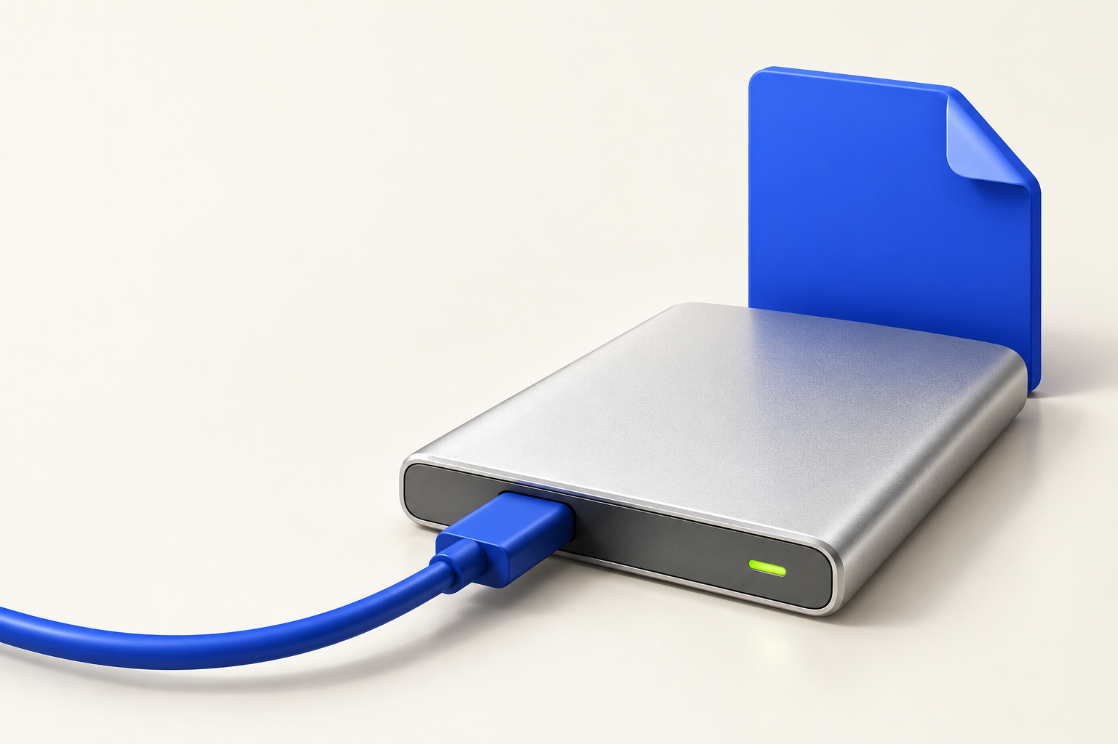
Основание результата
Подходят Л25 и Н28.
Выбор Л — меньшая вместимость.
Ровно 25 достаточно.
Цвет нужен для другой цели.
Таблица или ясная схема — по критерию.
MediaSchool
16
Notes:
Информатика, 9 класс. Слайд 16.
Место в сценарии: 27–33 мин.
Вопрос: Таблица или ясная схема — по критерию.
Полное условие B1: Составь свою компактную информационную модель вымышленных залов для цели: разместить 25 участников в свободном зале с наименьшей вместимостью среди подходящих. Исходные данные: К — 24 места, свободен, красный знак; Л — 25 мест, свободен, синий знак; М — 30 мест, занят, красный знак; Н — 28 мест, свободен, зелёный знак. Сам выбери нужные поля и запиши все четыре зала таблицей или ясной схемой. Отметь подходящие, выбери один по цели и обоснуй. Назови одно опущенное свойство и новый вопрос, на который твоя модель без него не ответит. Проверь граничный случай 25 мест. Сначала личная запись, затем сверка. Ключ: Достаточная модель сохраняет код, вместимость и занятость для всех четырёх залов; допустима таблица или однозначная схема. Подходят Л25 и Н28, минимальная вместимость — у Л. К 24 не хватает, М30 занят. Ровно 25 удовлетворяет «разместить 25», не требуется больше 25. Цвет знака можно опустить для этой цели; тогда без дополнительного поля нельзя выбрать именно зал с красным знаком. Эквивалентный обоснованный предел принимается. Критерий: Собственная модель со всеми 4 записями/нужными полями; Л выбран по порогу, свободе и минимуму; назван опущенный признак/новый вопрос, проверена граница 25. Помощь: Сначала выпиши цель как вместимость ≥ 25 И свободен; потом сравни вместимость подходящих. Нужен ли цвет для этого выбора? Все данные вымышленные. Не собирать сведения о реальной занятости/вместимости кабинетов. До урока приготовить полные C1/A1/A2/B1, памятку и билет, закрывая ключи до личной записи. В A1 два основания сравниваются отдельно; не требовать взаимоисключающего выбора между «информационная» и «дискретная». В B1 каждый сам выбирает поля и делает модель всех 4 залов. Допустимы таблица/ясная схема при сохранении кода, вместимости и занятости. Проверить оба условия, затем минимум, затем точную границу 25. Не объявлять цвета несущественными для всех целей. На уровне школы достаточно данных указанной модели; реальные эксплуатационные/правовые вопросы здесь не рассматриваются. Имитационные и игровые виды разъясняются памяткой, вопросом 4 и необязательным D1; не прибавлять полный модуль теста к 45 минутам. Иллюстрация концептуальная. Точные входные данные заданы текстом и редактируемыми таблицами/схемами.
[Sources]
https://edsoo.ru/wp-content/uploads/2025/07/2025_ooo_frp_informatika-7-9_baza.pdf
https://openstax.org/books/college-physics-2e/pages/1-1-physics-an-introduction
https://edsoo.ru/wp-content/uploads/2026/08/informatika.pdf
Изображение: ImageGen; концептуальная учебная иллюстрация, не документальный снимок. Точные математические примеры и таблицы набраны отдельно редактируемыми объектами.
[/Sources]

Slide 17

Совет ИИ
Вымышленный ответ для проверки
«Красивее — подходит для всего.
Компьютер сам добавит
неизвестные сведения».
AI1. Две ошибки по целям и полям.
MediaSchool
17
Notes:
Информатика, 9 класс. Слайд 17.
Место в сценарии: 33–37 мин.
Вопрос: AI1. Две ошибки по целям и полям.
Полное условие AI1: Вымышленный ИИ заявляет по A2: «М1 красивее, значит подходит для любой задачи. Если перевести её в компьютер, она сама сообщит вместимость и занятость». Найди две ошибки и исправь вывод по известным полям. Ключ: Красота не доказывает адекватность цели: М1 не хранит нужные вместимость/занятость. Перенос в компьютер не добавляет отсутствующие сведения автоматически. Для цели A2 выбирают М2, а новые вопросы требуют новых данных и проверки модели. Критерий: Обе ошибки обоснованы отсутствующими данными; назван корректный выбор/необходимость дополнения. Помощь: Сравни цель и поля, а не оформление и носитель. Все данные вымышленные. Не собирать сведения о реальной занятости/вместимости кабинетов. До урока приготовить полные C1/A1/A2/B1, памятку и билет, закрывая ключи до личной записи. В A1 два основания сравниваются отдельно; не требовать взаимоисключающего выбора между «информационная» и «дискретная». В B1 каждый сам выбирает поля и делает модель всех 4 залов. Допустимы таблица/ясная схема при сохранении кода, вместимости и занятости. Проверить оба условия, затем минимум, затем точную границу 25. Не объявлять цвета несущественными для всех целей. На уровне школы достаточно данных указанной модели; реальные эксплуатационные/правовые вопросы здесь не рассматриваются. Имитационные и игровые виды разъясняются памяткой, вопросом 4 и необязательным D1; не прибавлять полный модуль теста к 45 минутам. Иллюстрация концептуальная. Точные входные данные заданы текстом и редактируемыми таблицами/схемами.
[Sources]
https://edsoo.ru/wp-content/uploads/2025/07/2025_ooo_frp_informatika-7-9_baza.pdf
https://openstax.org/books/college-physics-2e/pages/1-1-physics-an-introduction
https://edsoo.ru/wp-content/uploads/2026/08/informatika.pdf
Изображение: ImageGen; концептуальная учебная иллюстрация, не документальный снимок. Точные математические примеры и таблицы набраны отдельно редактируемыми объектами.
[/Sources]

Slide 18

Не достраивать неизвестное
Сравни цель и нужные поля.
Оформление не доказывает адекватность.
Компьютер не добавляет
отсутствующие данные сам.
Новую цель проверяют отдельно.
MediaSchool
18
Notes:
Информатика, 9 класс. Слайд 18.
Место в сценарии: 33–37 мин.
Вопрос: Новую цель проверяют отдельно.
Полное условие AI1: Вымышленный ИИ заявляет по A2: «М1 красивее, значит подходит для любой задачи. Если перевести её в компьютер, она сама сообщит вместимость и занятость». Найди две ошибки и исправь вывод по известным полям. Ключ: Красота не доказывает адекватность цели: М1 не хранит нужные вместимость/занятость. Перенос в компьютер не добавляет отсутствующие сведения автоматически. Для цели A2 выбирают М2, а новые вопросы требуют новых данных и проверки модели. Критерий: Обе ошибки обоснованы отсутствующими данными; назван корректный выбор/необходимость дополнения. Помощь: Сравни цель и поля, а не оформление и носитель. Все данные вымышленные. Не собирать сведения о реальной занятости/вместимости кабинетов. До урока приготовить полные C1/A1/A2/B1, памятку и билет, закрывая ключи до личной записи. В A1 два основания сравниваются отдельно; не требовать взаимоисключающего выбора между «информационная» и «дискретная». В B1 каждый сам выбирает поля и делает модель всех 4 залов. Допустимы таблица/ясная схема при сохранении кода, вместимости и занятости. Проверить оба условия, затем минимум, затем точную границу 25. Не объявлять цвета несущественными для всех целей. На уровне школы достаточно данных указанной модели; реальные эксплуатационные/правовые вопросы здесь не рассматриваются. Имитационные и игровые виды разъясняются памяткой, вопросом 4 и необязательным D1; не прибавлять полный модуль теста к 45 минутам. Иллюстрация концептуальная. Точные входные данные заданы текстом и редактируемыми таблицами/схемами.
[Sources]
https://edsoo.ru/wp-content/uploads/2025/07/2025_ooo_frp_informatika-7-9_baza.pdf
https://openstax.org/books/college-physics-2e/pages/1-1-physics-an-introduction
https://edsoo.ru/wp-content/uploads/2026/08/informatika.pdf
Изображение: ImageGen; концептуальная учебная иллюстрация, не документальный снимок. Точные математические примеры и таблицы набраны отдельно редактируемыми объектами.
[/Sources]

Slide 19

Индивидуальный итог
E1. Недостающее свойство.
E2. Отдельные моменты.
E3. Новая цель и граница.
Четыре минуты лично, проекция выключена.
MediaSchool
19
Notes:
Информатика, 9 класс. Слайд 19.
Место в сценарии: 40–44 мин.
Вопрос: Четыре минуты лично, проекция выключена.
Четыре полные минуты индивидуально. Условия заранее на бумаге, проекцию выключить. Памятка и разобранные модели разрешены. Учитель не даёт общих или адресных учебных подсказок. Сбор после четырёх минут. Ключи ТОЛЬКО ПОСЛЕ СБОРА: E1: Недостаточно: нет занятости/доступности в нужный временной интервал. Одно число мест этого не сообщает. Критерий: 1 балл за недостаточность, 1 за нужную временную доступность. E2: Отдельными значениями, это дискретная модель по заданию времени. Значения между моментами в условии не заданы. Критерий: 1 балл за отдельные моменты/отсутствие промежутков, 1 за дискретную. E3: Нет: пригодность для числа остановок не доказывает пригодность для времени. Нет данных о длительности/расстоянии и скорости, поэтому новую цель проверяют отдельно и дополняют модель. Критерий: 1 балл за отсутствие общего доказательства, 1 за конкретный предел/нужные данные. Все данные вымышленные. Не собирать сведения о реальной занятости/вместимости кабинетов. До урока приготовить полные C1/A1/A2/B1, памятку и билет, закрывая ключи до личной записи. В A1 два основания сравниваются отдельно; не требовать взаимоисключающего выбора между «информационная» и «дискретная». В B1 каждый сам выбирает поля и делает модель всех 4 залов. Допустимы таблица/ясная схема при сохранении кода, вместимости и занятости. Проверить оба условия, затем минимум, затем точную границу 25. Не объявлять цвета несущественными для всех целей. На уровне школы достаточно данных указанной модели; реальные эксплуатационные/правовые вопросы здесь не рассматриваются. Имитационные и игровые виды разъясняются памяткой, вопросом 4 и необязательным D1; не прибавлять полный модуль теста к 45 минутам. Иллюстрация концептуальная. Точные входные данные заданы текстом и редактируемыми таблицами/схемами.
[Sources]
https://edsoo.ru/wp-content/uploads/2025/07/2025_ooo_frp_informatika-7-9_baza.pdf
https://openstax.org/books/college-physics-2e/pages/1-1-physics-an-introduction
https://edsoo.ru/wp-content/uploads/2026/08/informatika.pdf
Изображение: ImageGen; концептуальная учебная иллюстрация, не документальный снимок. Точные математические примеры и таблицы набраны отдельно редактируемыми объектами.
[/Sources]

Slide 20

Модель на бумаге
H1. Другая цель и порог.
Свой набор полей и выбор.
Назови, чего модель не знает.
5–7 минут с памяткой. Тест отдельно.
MediaSchool
20
Notes:
Информатика, 9 класс. Слайд 20.
Место в сценарии: 44–45 мин.
Вопрос: 5–7 минут с памяткой. Тест отдельно.
Полное условие H1: Дома 5–7 минут на бумаге. Вымышленному набору деталей нужна коробка вместимостью не менее 12 условных единиц. Есть А — 10, синяя; Б — 12, красная; В — 16, синяя. Цель — выбрать наименьшую подходящую вместимость. Составь модель с нужными полями, выбери коробку, назови опущенное свойство и цель, для которой оно понадобится. Реальные измерения/покупки не нужны. Ключ: Модель: код и вместимость для А10, Б12, В 16. Подходят Б/В, наименьшая — Б12, граница 12 включена. Цвет можно опустить; для выбора именно синей коробки потребуется поле цвета. Эквивалентное обоснование принимается. Критерий: Верный результат и конкретное основание из условия; принимаются эквивалентные обоснованные формулировки. Помощь: Проверь порог, затем минимум среди подходящих; отдельно назови другую цель. Все данные вымышленные. Не собирать сведения о реальной занятости/вместимости кабинетов. До урока приготовить полные C1/A1/A2/B1, памятку и билет, закрывая ключи до личной записи. В A1 два основания сравниваются отдельно; не требовать взаимоисключающего выбора между «информационная» и «дискретная». В B1 каждый сам выбирает поля и делает модель всех 4 залов. Допустимы таблица/ясная схема при сохранении кода, вместимости и занятости. Проверить оба условия, затем минимум, затем точную границу 25. Не объявлять цвета несущественными для всех целей. На уровне школы достаточно данных указанной модели; реальные эксплуатационные/правовые вопросы здесь не рассматриваются. Имитационные и игровые виды разъясняются памяткой, вопросом 4 и необязательным D1; не прибавлять полный модуль теста к 45 минутам. Иллюстрация концептуальная. Точные входные данные заданы текстом и редактируемыми таблицами/схемами.
[Sources]
https://edsoo.ru/wp-content/uploads/2025/07/2025_ooo_frp_informatika-7-9_baza.pdf
https://openstax.org/books/college-physics-2e/pages/1-1-physics-an-introduction
https://edsoo.ru/wp-content/uploads/2026/08/informatika.pdf
Изображение: ImageGen; концептуальная учебная иллюстрация, не документальный снимок. Точные математические примеры и таблицы набраны отдельно редактируемыми объектами.
[/Sources]

